Slide 1
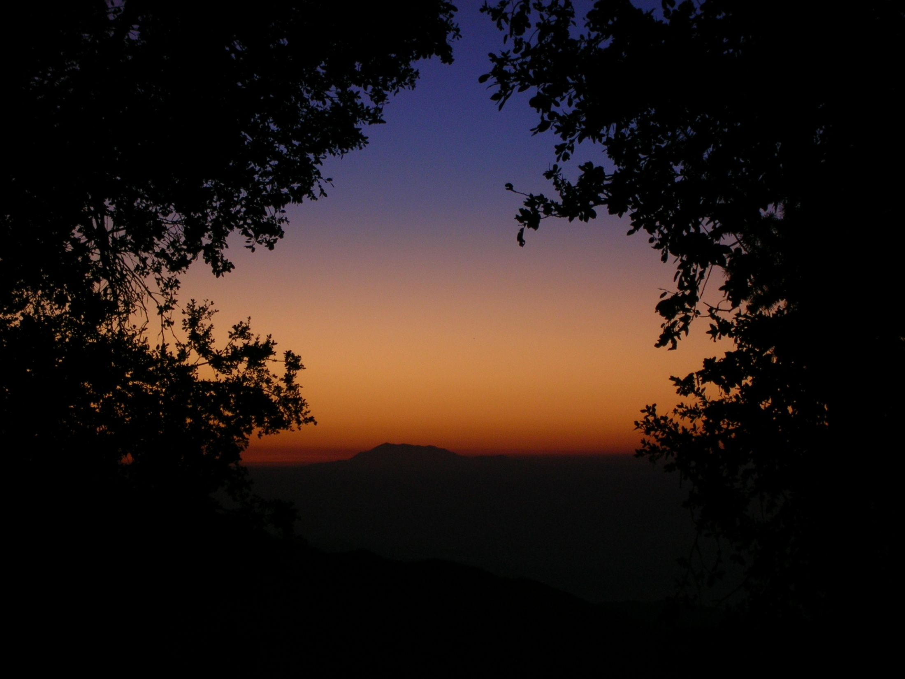
Recent results with VEGA/CHARA
Denis MOURARD & VEGA/CHARA groups
Observatoire de la Côte d’Azur
Laboratoire Lagrange
Notes:
A travers une description des résultats récents obtenus avec VEGA
Objectif est de décrire la route parcourue par l’interférométrie optique, voir où nous en sommes et analyser comment et vers où continuer.
Important de replacer cette technique dans le contexte général de l’astrophysique et des développements en cours.

Slide 2
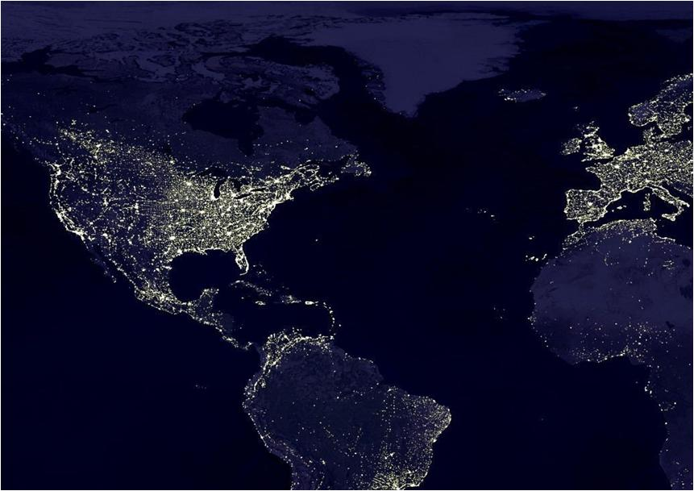
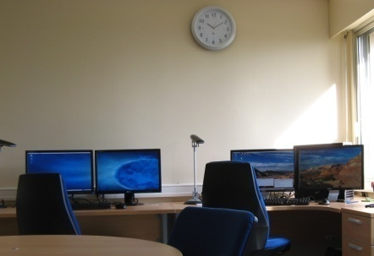
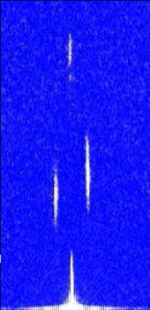
VEGA/CHARA High spatial and spectral resolution
(0.3mas et R=6000/30000)
Remote, Nice
CHARA Array, Mt Wilson
09-2007: Integration
07-2008: First light
10-2009: 3T Mode
10-2010: 4T Mode
Since 2011 :
3T VEGA + IR in // (CLIMB, MIRC)
~20 programs, 60 nights per year
Mode 3T
Mode 4T
Notes:
Proposé en 2005 comme instrument 2° génération de l’ESO, VEGA a finalement trouvé sa place en 18 mois sur CHARA. Opérationnel depuis l’été 2008 et en progression instrumental constante.
Héritage du savoir-faire développé sur le GI2T, l’nstrument VEGA/CHARA a été installé en septembre 2007 et les premières observations scientifiques ont eu lieu pendant l’été 2008.
Depuis l’été 2009 il peut être opéré à distance depuis une salle de téléobservation installée à Grasse et maintenant Nice et financée par la Région PACA et le CNRS. (9 heures de décalage horaire, soit des “nuits” en france de 3h à 15h environ)
VEGA/CHARA permet des mesures absolument uniques au monde en alliant une très haute résolution angulaire (300m de base dans le visible soit mieux que 0.3mas) et spectrale ( résolution de 6000 et 30000).
Depuis peu l’instrument est capable de fonctionner en routine en recombinant 3 télescopes simultanément et en octobre 2010, VEGA a réussi pour la première fois en France la recombinaison simultanée de 4 télescopes, ouvrant de grandes perspectives pour l’imagerie des surfaces stellaires.
Entre le mois de mai 2010 et janvier 2011, 5 articles à comité de lecture ont été publiés sur les résultats scientifiques obtenus. Plusieurs autres sont en préparation et de nombreux programmes originaux sont maintenant abordés par l’équipe. Un dossier d’ANR sur l’étude des bruits stellaires pour les étoiles hote d’exoplanètes a été déposé.
Les études spectrales différentielles sont fortement développés par l’équipe scientifique ainsi que des études tout à fait originales sur les paramètres stellaires fondamentaux.

Slide 3
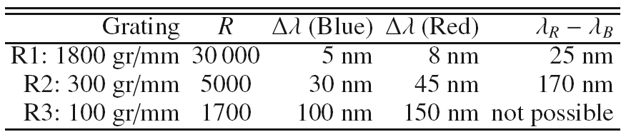
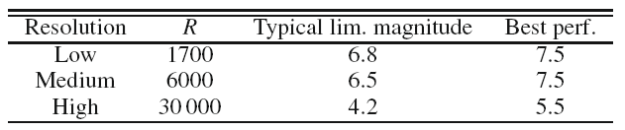
Main characteristics of VEGA/CHARA
Mourard et al. A&A 2009, 508 (for 2T) & Mourard et al. 2011, 531 (for 3T/4T)
Spectrograph Characteristics
Limiting magnitude
R0=8cm
R0=15cm
Notes:
The detailed principle of the instrument has been published in A&A last december.
The main characteristics of VEGA in terms of performances are described in this publication as well as the main steps of the data reduction procedure.
Classical V² and complex differential visibilities are deduced from the short exposures images recorded by the two photon counting detectors.
The main and most important results are the good number in terms of limiting magnitude. The instrumental visibility, now estimated through the statitics of short sequence measurements, has been characterized to be stable over period of hour when seeing conditions are stable enough. A relative accuracy of 2% on calibrated V² is usually reached under good seeing conditions.
Concerning differential phase measurements, a residual noise of 1 to 2° is obtained, delivering an astrometric precision better than 100 times the angular resolution of the baseline.
One should also note that VEGA is able to operate with three telescopes. V² measurements in 3T mode have been correctly characterized. Preliminary results on closure phase (on calibrators only) have been obtained showing a stability of about 2°.

Slide 4
Interferometric toolbox

Slide 5
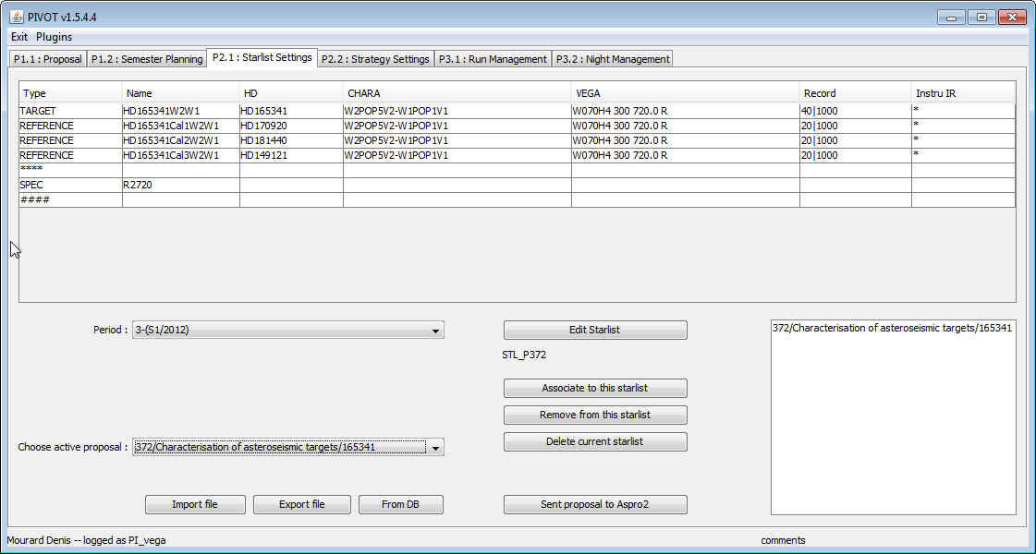
PIVOT: proposals and runs management web service, interoperability

Slide 6
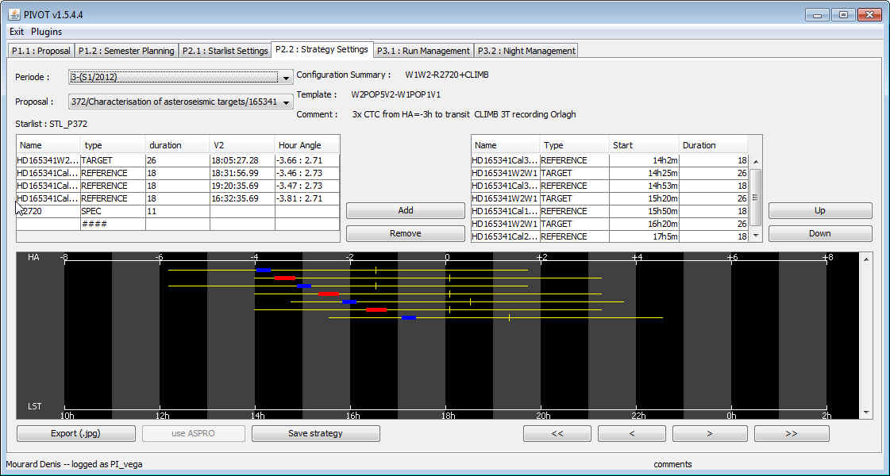
PIVOT: strategy definition

Slide 7
Main VEGA/CHARA programs http://www-n.oca.eu/vega/en/publications/index.htm
Circumstellar environments: high spectral resolution
  A/B Supergiants (wind): Chesneau et al, A&A 521 (2010)
  β Cep (disk): Nardetto et al. , A&A 525 (2011)
  Be stars
    Wind studies: Delaa et al. A&A 529 (2011), Stee et al. A&A (2012)
    Interactive massive stars: Bonneau et al., A&A 432 (2011), Meilland et al. A&A 532 (2011)
  The chromosphere of K giants: Berio et al. A&A (2011)
  Eps Aur : Mourard et al., A&A 2012
  Young Stellar objects (MWC361, AB Aur, ...): Perraut et al., Benisty et al.,
  Rotation of stars and interaction with environment
Fundamental parameters: Visible + 300m baseline + IR coherencing
  roAp stars: Perraut et al., A&A 526 (2011)
  CoRoT Targets: HD49933: Bigot et al., A&A (2011)
  Exoplanet host stars: Ligi et al., A&A 2012, in press
  Surface brightness relationships
Spectral imaging
Notes:
Short presentation of the main science programs currently under investigation with VEGA:
Results already accepted for publication. Demonstration of « faint » object science and strength of high spectral resolution (30000). Insister sur le group delay tracking IR qui ouvre la voie à la très haute résolution spatiale et aux objets faibles.
« Classical » studies with VEGA in medium spectral resolution and using the Halpha +Hbeta spectral lines
V² measurements and consequences on prototypes of some stellar classes. Start of observing programs on ‘large’ samples in a same class of stars.
Finally: some programs on important hot targets as well as complementarity programs with VLTI and CHARA-IR.

Slide 8
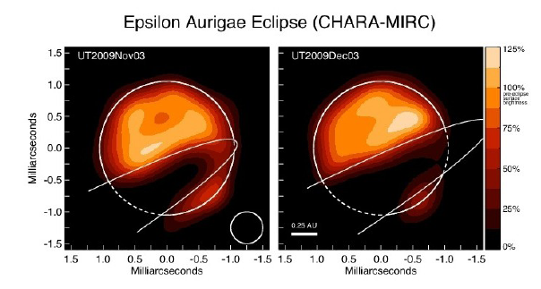
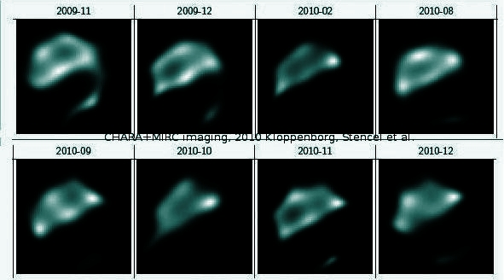
ε Aurigae, as seen by MIRC

Slide 9
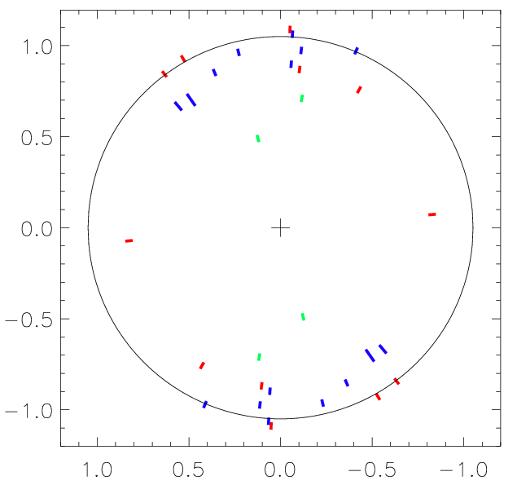
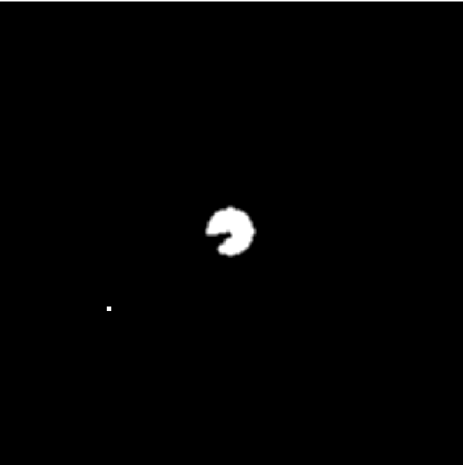
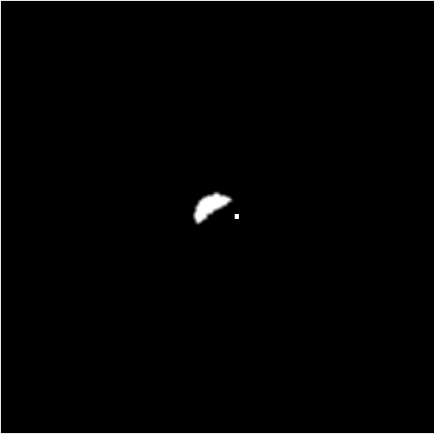
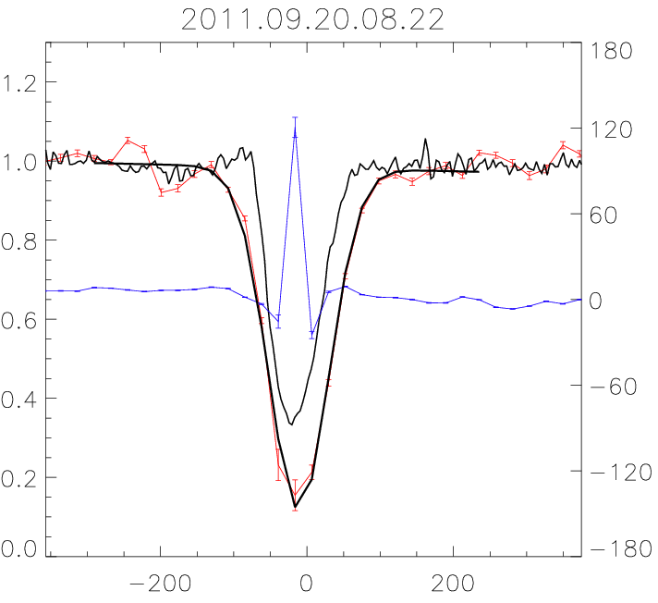
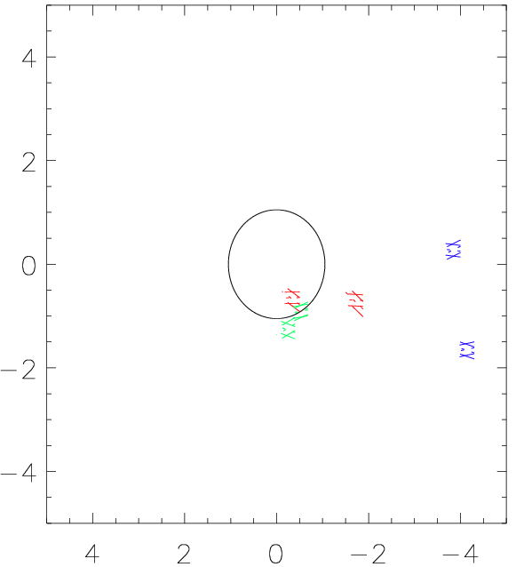
Spatio-spectral analysis of Hα on ε Aur
A&A 2012 accepted
I
Confirmation of dark disk and of its orbital motion
Hα very close to the F star
Existence of a wind and of a possible filling Roche lobe on the F atmosphere
V
φ
RV (km/s)
Notes:
Enchainement sur la très haute résolution angulaire qui permet de regarder des étoiles toutes petites. Oui mais pourquoi?

Slide 10
Large program « 100 étoiles »
PhD of R. Ligi, M. Challouf
100* = combination of
  Exoplanets hosts stars: 42candidates
  Asteroseismic targets: 42 candidates
  50 closest accessible stars
Study of hosts stars
Surface brightness relationships
Close stars and main sequence stars sampling
3D hydrodynamics + radiative transfert

Slide 11
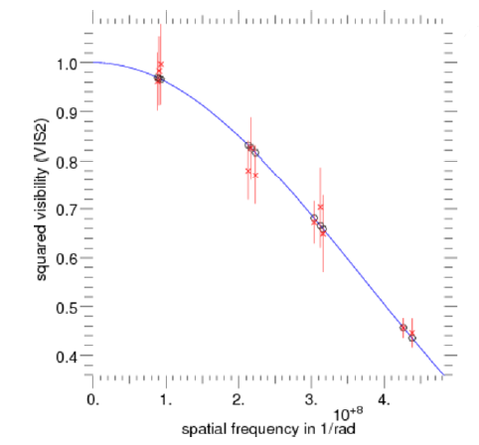
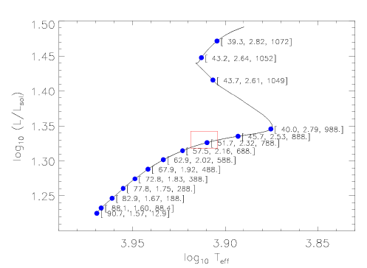
Example of a recent study: roAp 10 Aql (A1p, mV=5.9)
Perraut, Borgniet, Bigot
VEGA
CESAM2K
θ=0.275 ± 0.006 mas
M=2.00 ± 0.05 M
_{Teff=8150+-130K}
Important work on the data processing: systematic errors, noise, calibration…

Slide 12
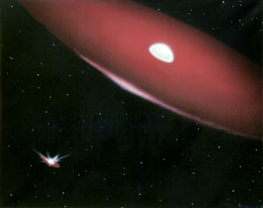
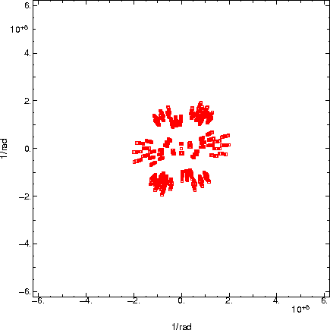
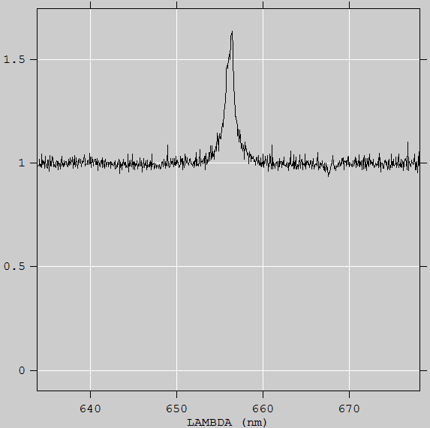
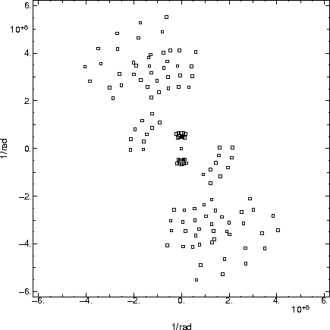
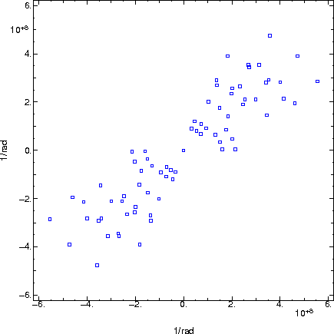
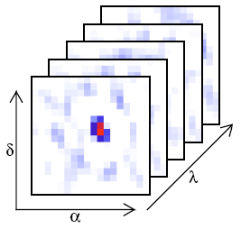
Spectral imaging VEGA+MIRC
October 18th and 19th on CHARA φ Persei (Be + subdwarf-HST)
MIRC 6T @ 1.6µm, VEGA 4T @ 656-487nm
Hα, R=6000
Notes:
Montrer la couverture (u,v) VEGA (bien montrer les canaux spectraux, disons de l’ordre de 10 en MR sur algolR pour rester raisonnable et voir si on dit au que l’on a aussi Hbeta…sachant qu’algolB reste rarement utilisable. Cela dit avec les r0 que l’on a eu je pense qu’on pourra tirer quelque chose de algolB donc autant le dire)
et MIRC (8 canaux sur la bande H)
Le must c’est 6T simultané mais insister sur le fait que 4T parmi 6 au cours de la même nuit c’est déjà un énorme progrès! Bien différencier les deux configs VEGA successives W1W1S1S2 et W1W2E1E2
Je sors le spectre Halpha et Hbeta de phi Per ainsi que Halpha de lam And (+ deux illustrations de la binaire phi Per avec son disque) et du disque de lam And tel que vu par MIRC actuellement.

Slide 13
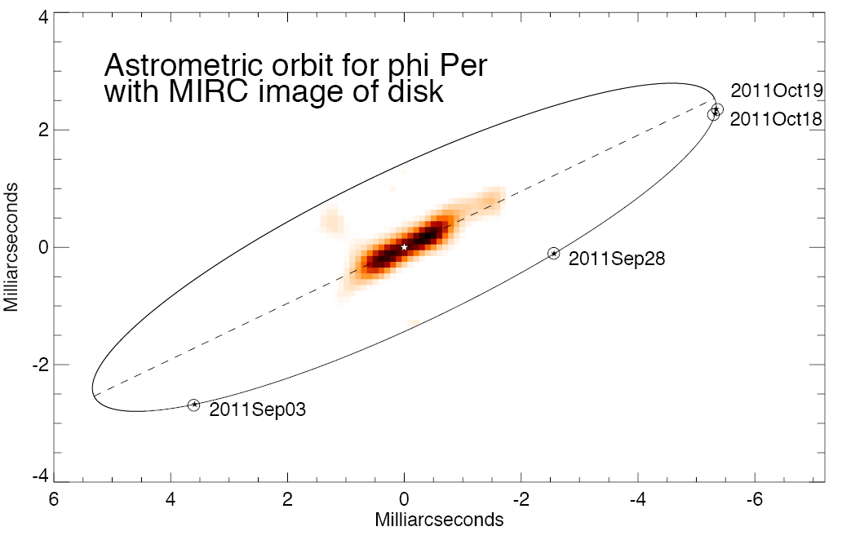
MIRC 6T H band (done by J. Monnier, X. Che)

Slide 14
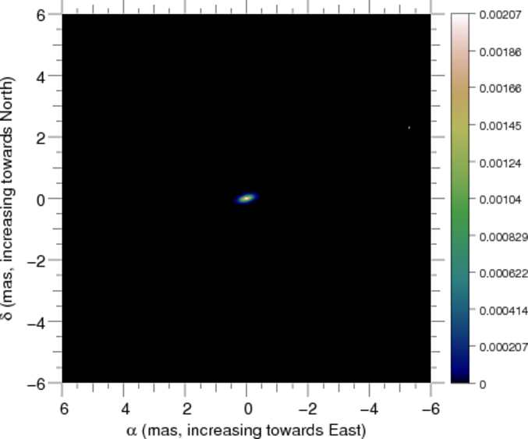

Model fitting, V² VEGA only
(done with JMMC/LitPro software)
Continuum
Continuum + Hα
Very low contribution of the disk in the continuum
Stellar disk elongated by a factor more than 2
~10° tilt between the continuum and continuum+Hα region

Slide 15
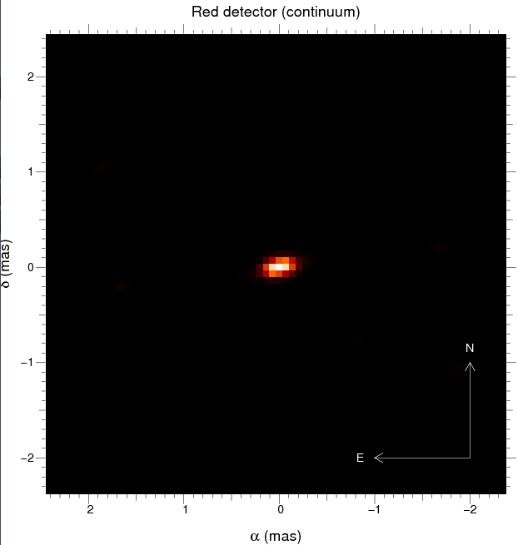
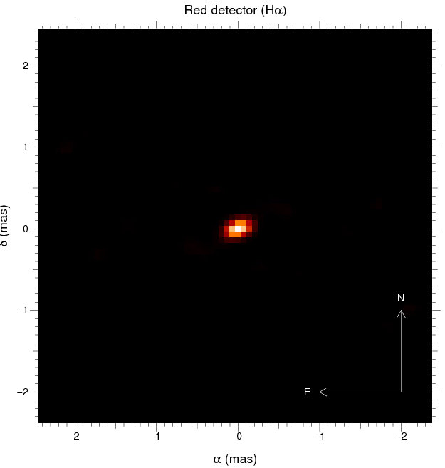
Image reconstruction VEGA V² only
(done by F. Millour, OCA)
First image VEGA/CHARA in the visible
Disk orientation ok with MIRC
Quantitative analysis in progress: central star, disk

Slide 16
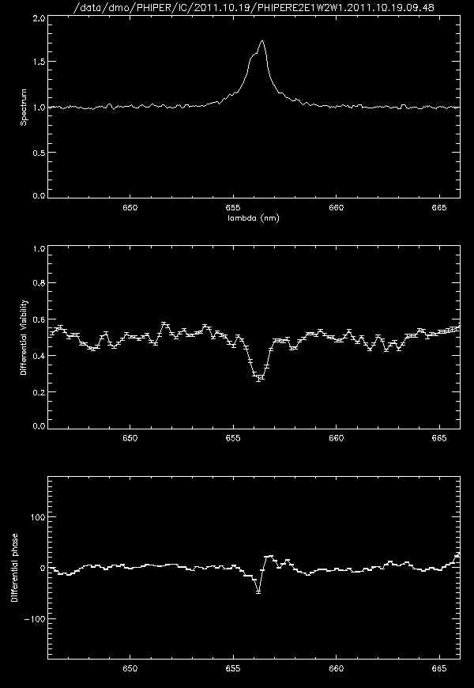
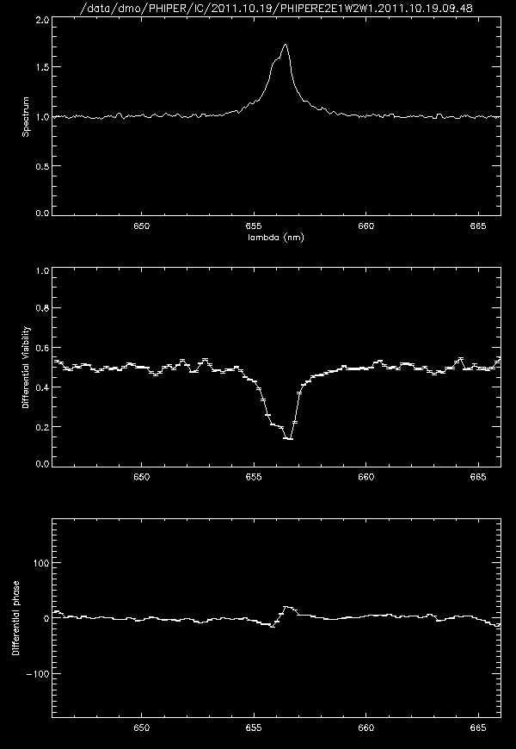
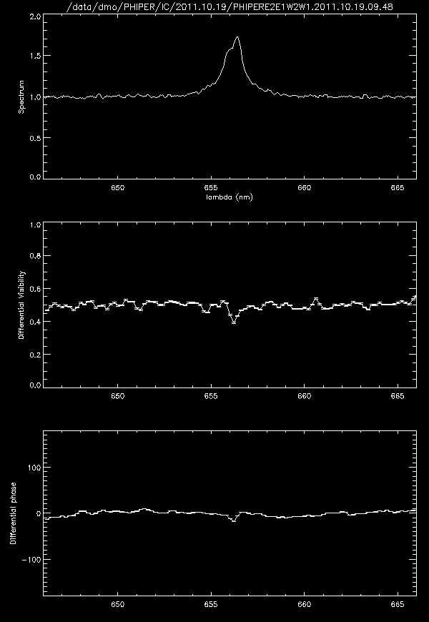
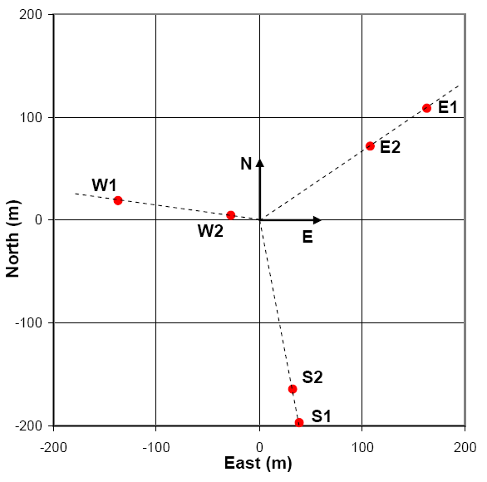
W2E2
Exemples of V_DIFF
W1W2
E2E1

Slide 17
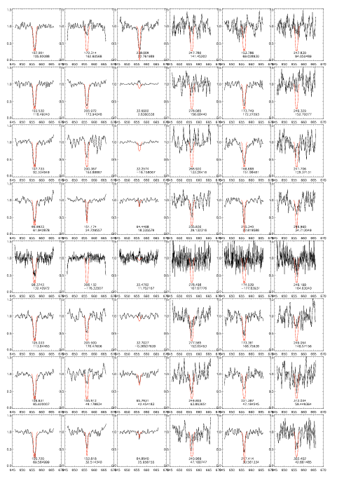
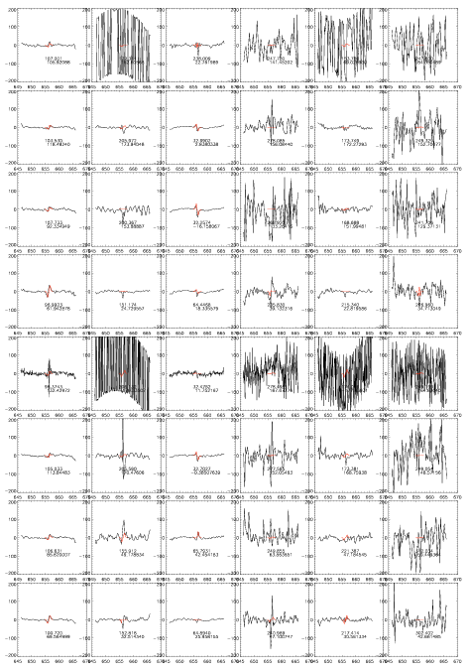

Slide 18
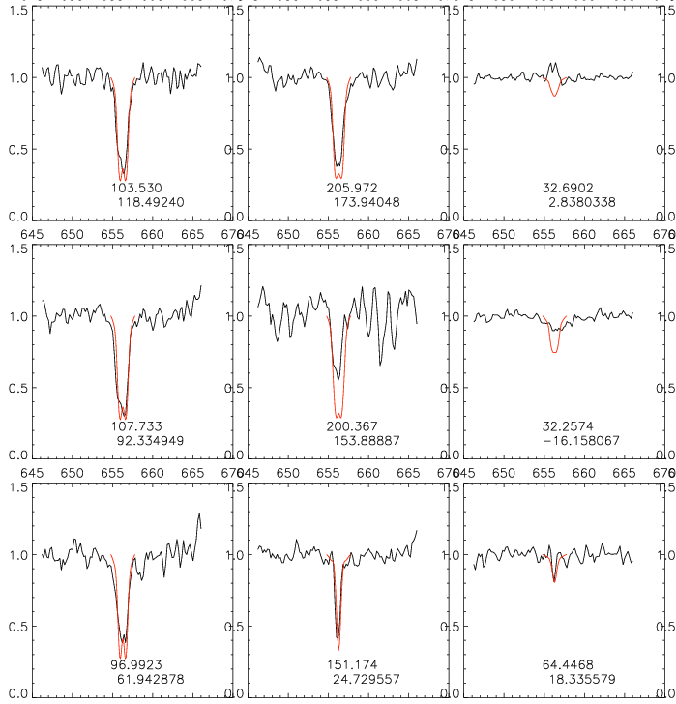
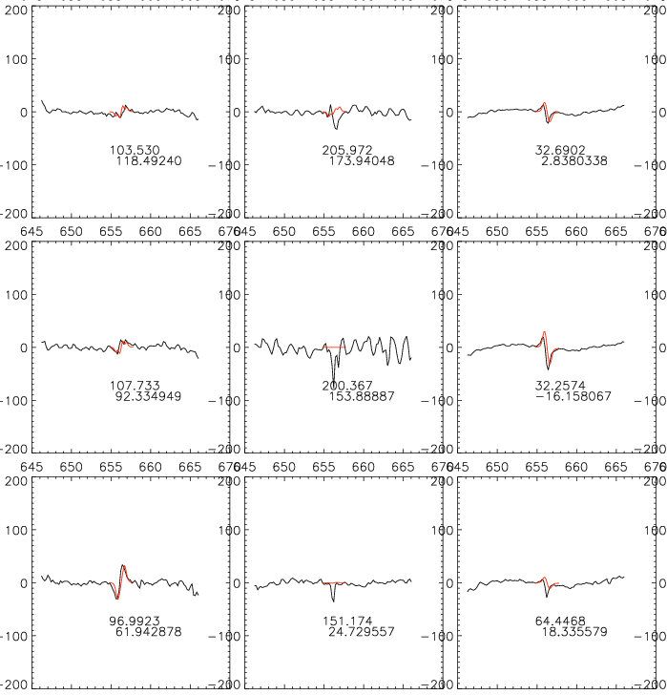
Rotating disk modeling Hα line profile + VIS(λ) + PHI(λ)
(done by A. Meilland, OCA)
FWHM disk = 4 stellar diameters, PA=-65°. Vrot~500kms⁻¹ keplerian rotation

Slide 19
To conclude
VEGA:
  3T routine operation; Visible + IR in //
  4T and spectral imaging capabilities is starting
  0.2mas angular resolution, 30000 spectral resolution
Strong SNR limitations for closure phase and low V²
  Multimode operation of VEGA
  Saturation of photon counting detectors
Perspectives
  Study of possible improved design using AO-CHARA and very low noise detector (OCAM2)
  Testbench on visible fibers, integrated optics device
  Reflexion towards new visible CHARA and VLTI visible

